Slide 1



Slide 2
La idea:
Ofrecer una herramienta de comunicación
y organización para profesores y alumnos.

Slide 3
¿Qué tenemos?
Datos del Mundo Real™:

Slide 4
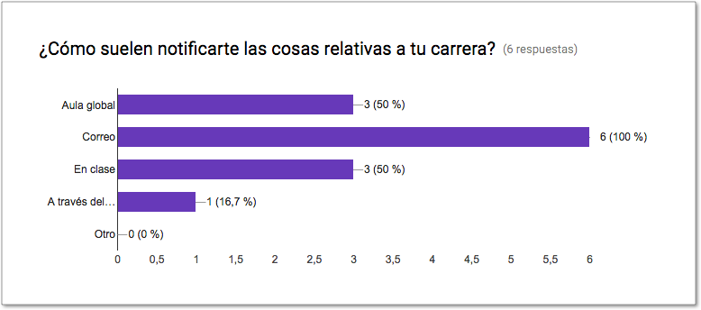
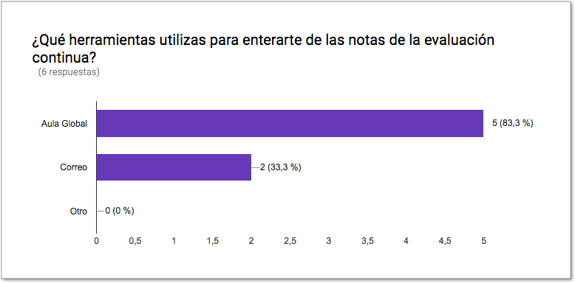
Entrevistas a alumnos (1/4)

Slide 5
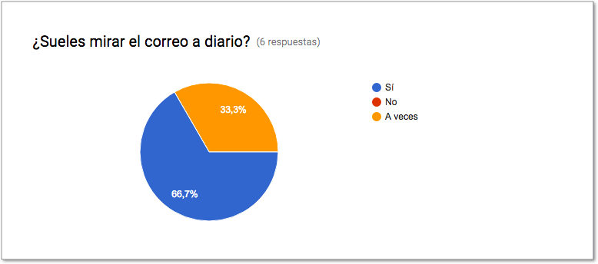
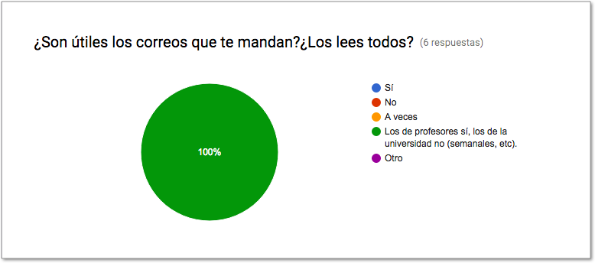
Entrevistas a alumnos (2/4)

Slide 6
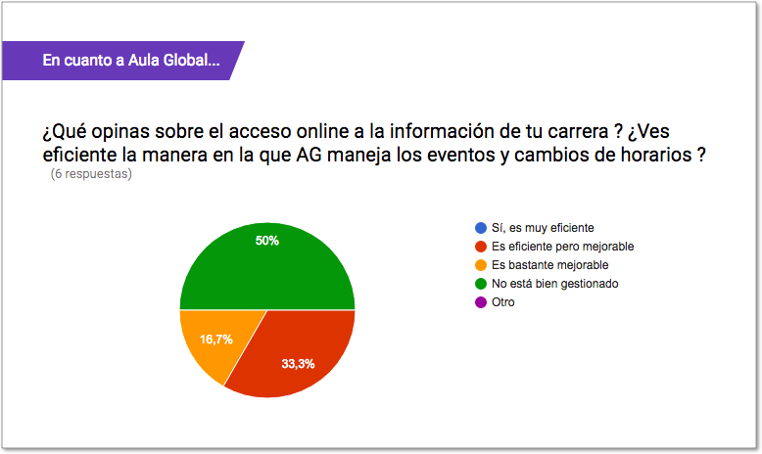
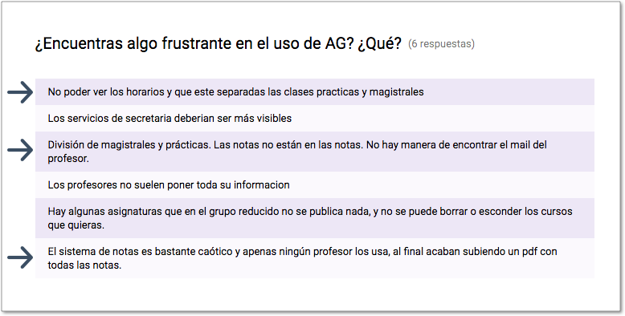
Entrevistas a alumnos (3/4)

Slide 7
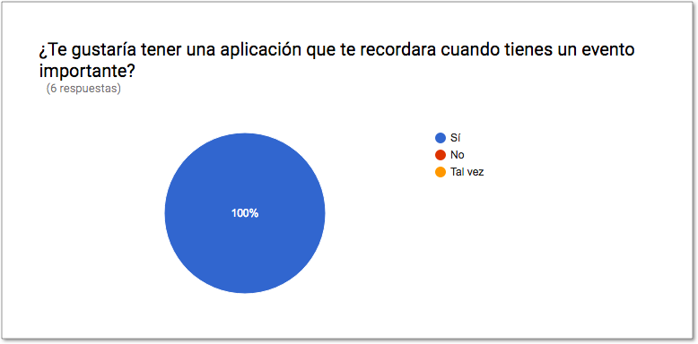
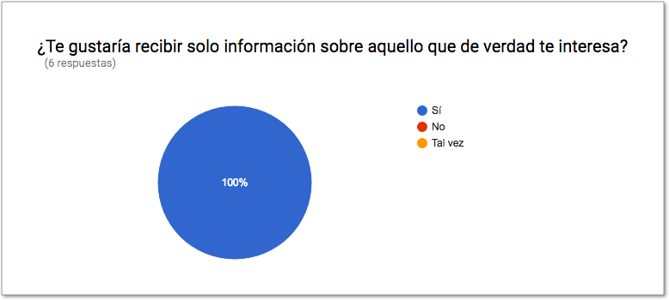
Entrevistas a alumnos (4/4)

Slide 8
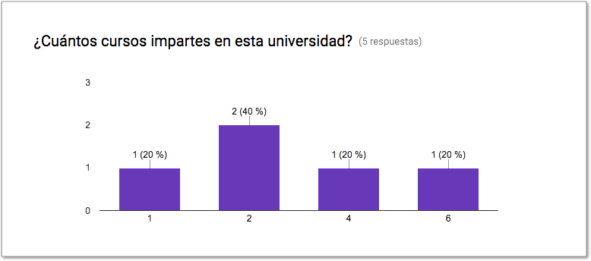
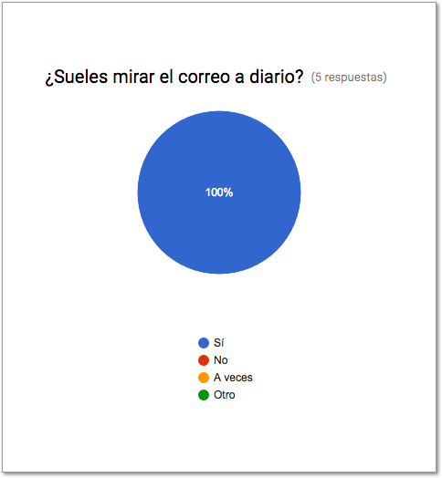
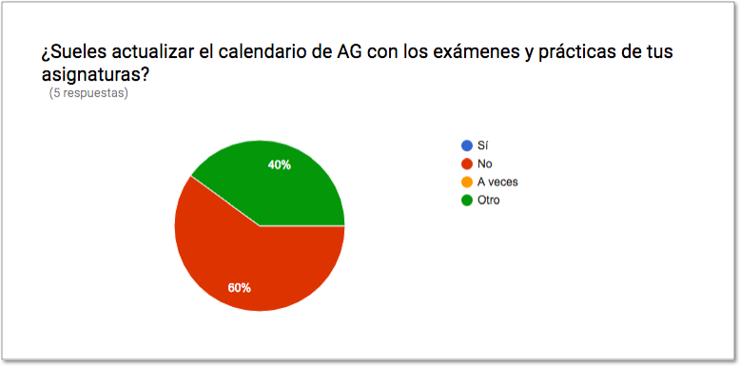
Entrevistas a profesores (1/4)

Slide 9
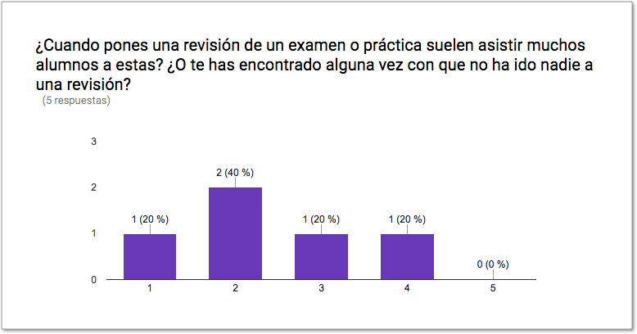
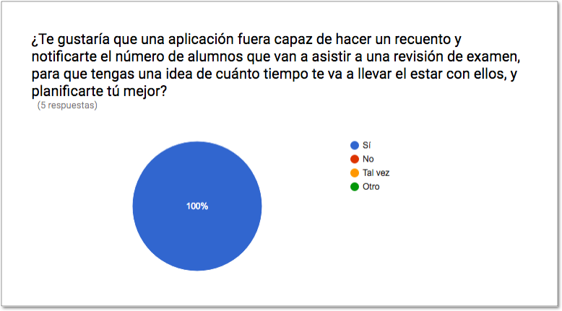
Entrevistas a profesores (2/4)

Slide 10
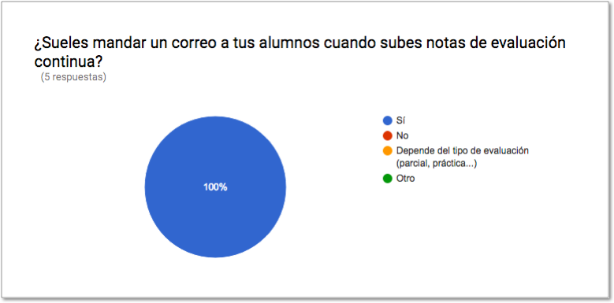
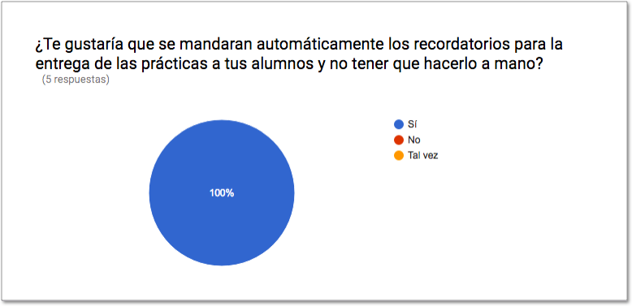
Entrevistas a profesores (3/4)

Slide 11
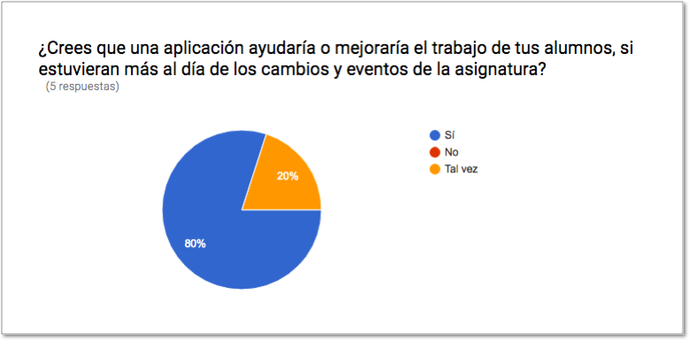
Entrevistas a profesores (4/4)

Slide 12
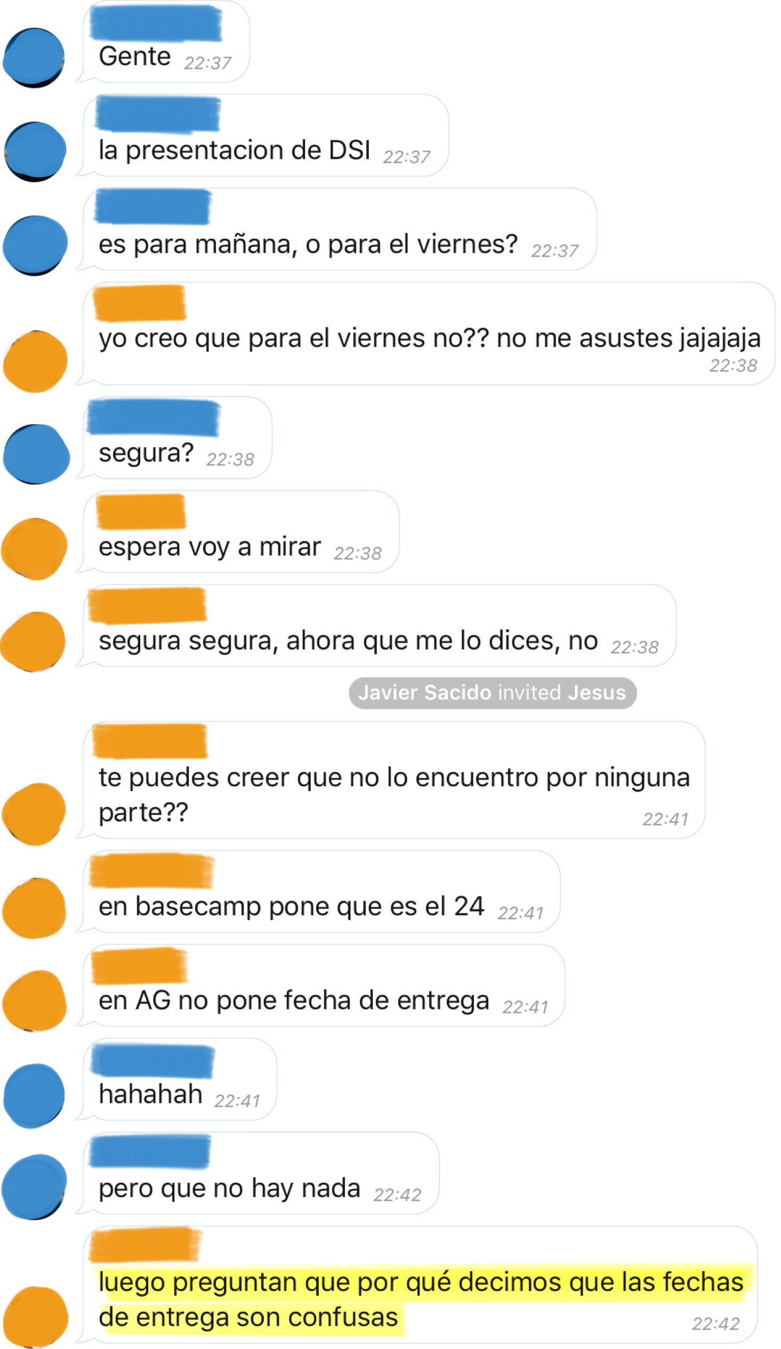
*cualquier parecido con la
realidad es pura coincidencia

Slide 13
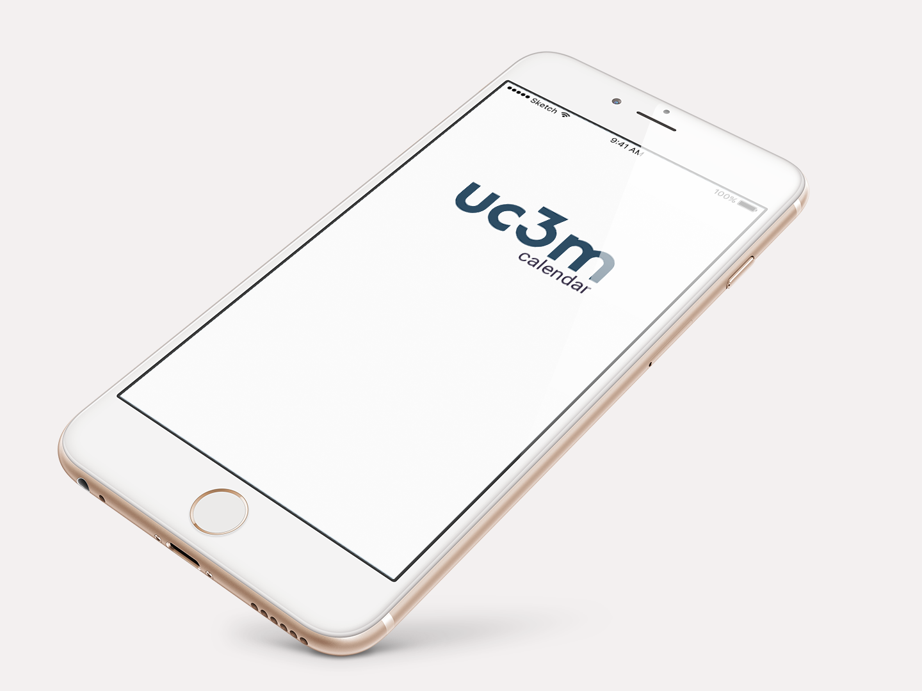
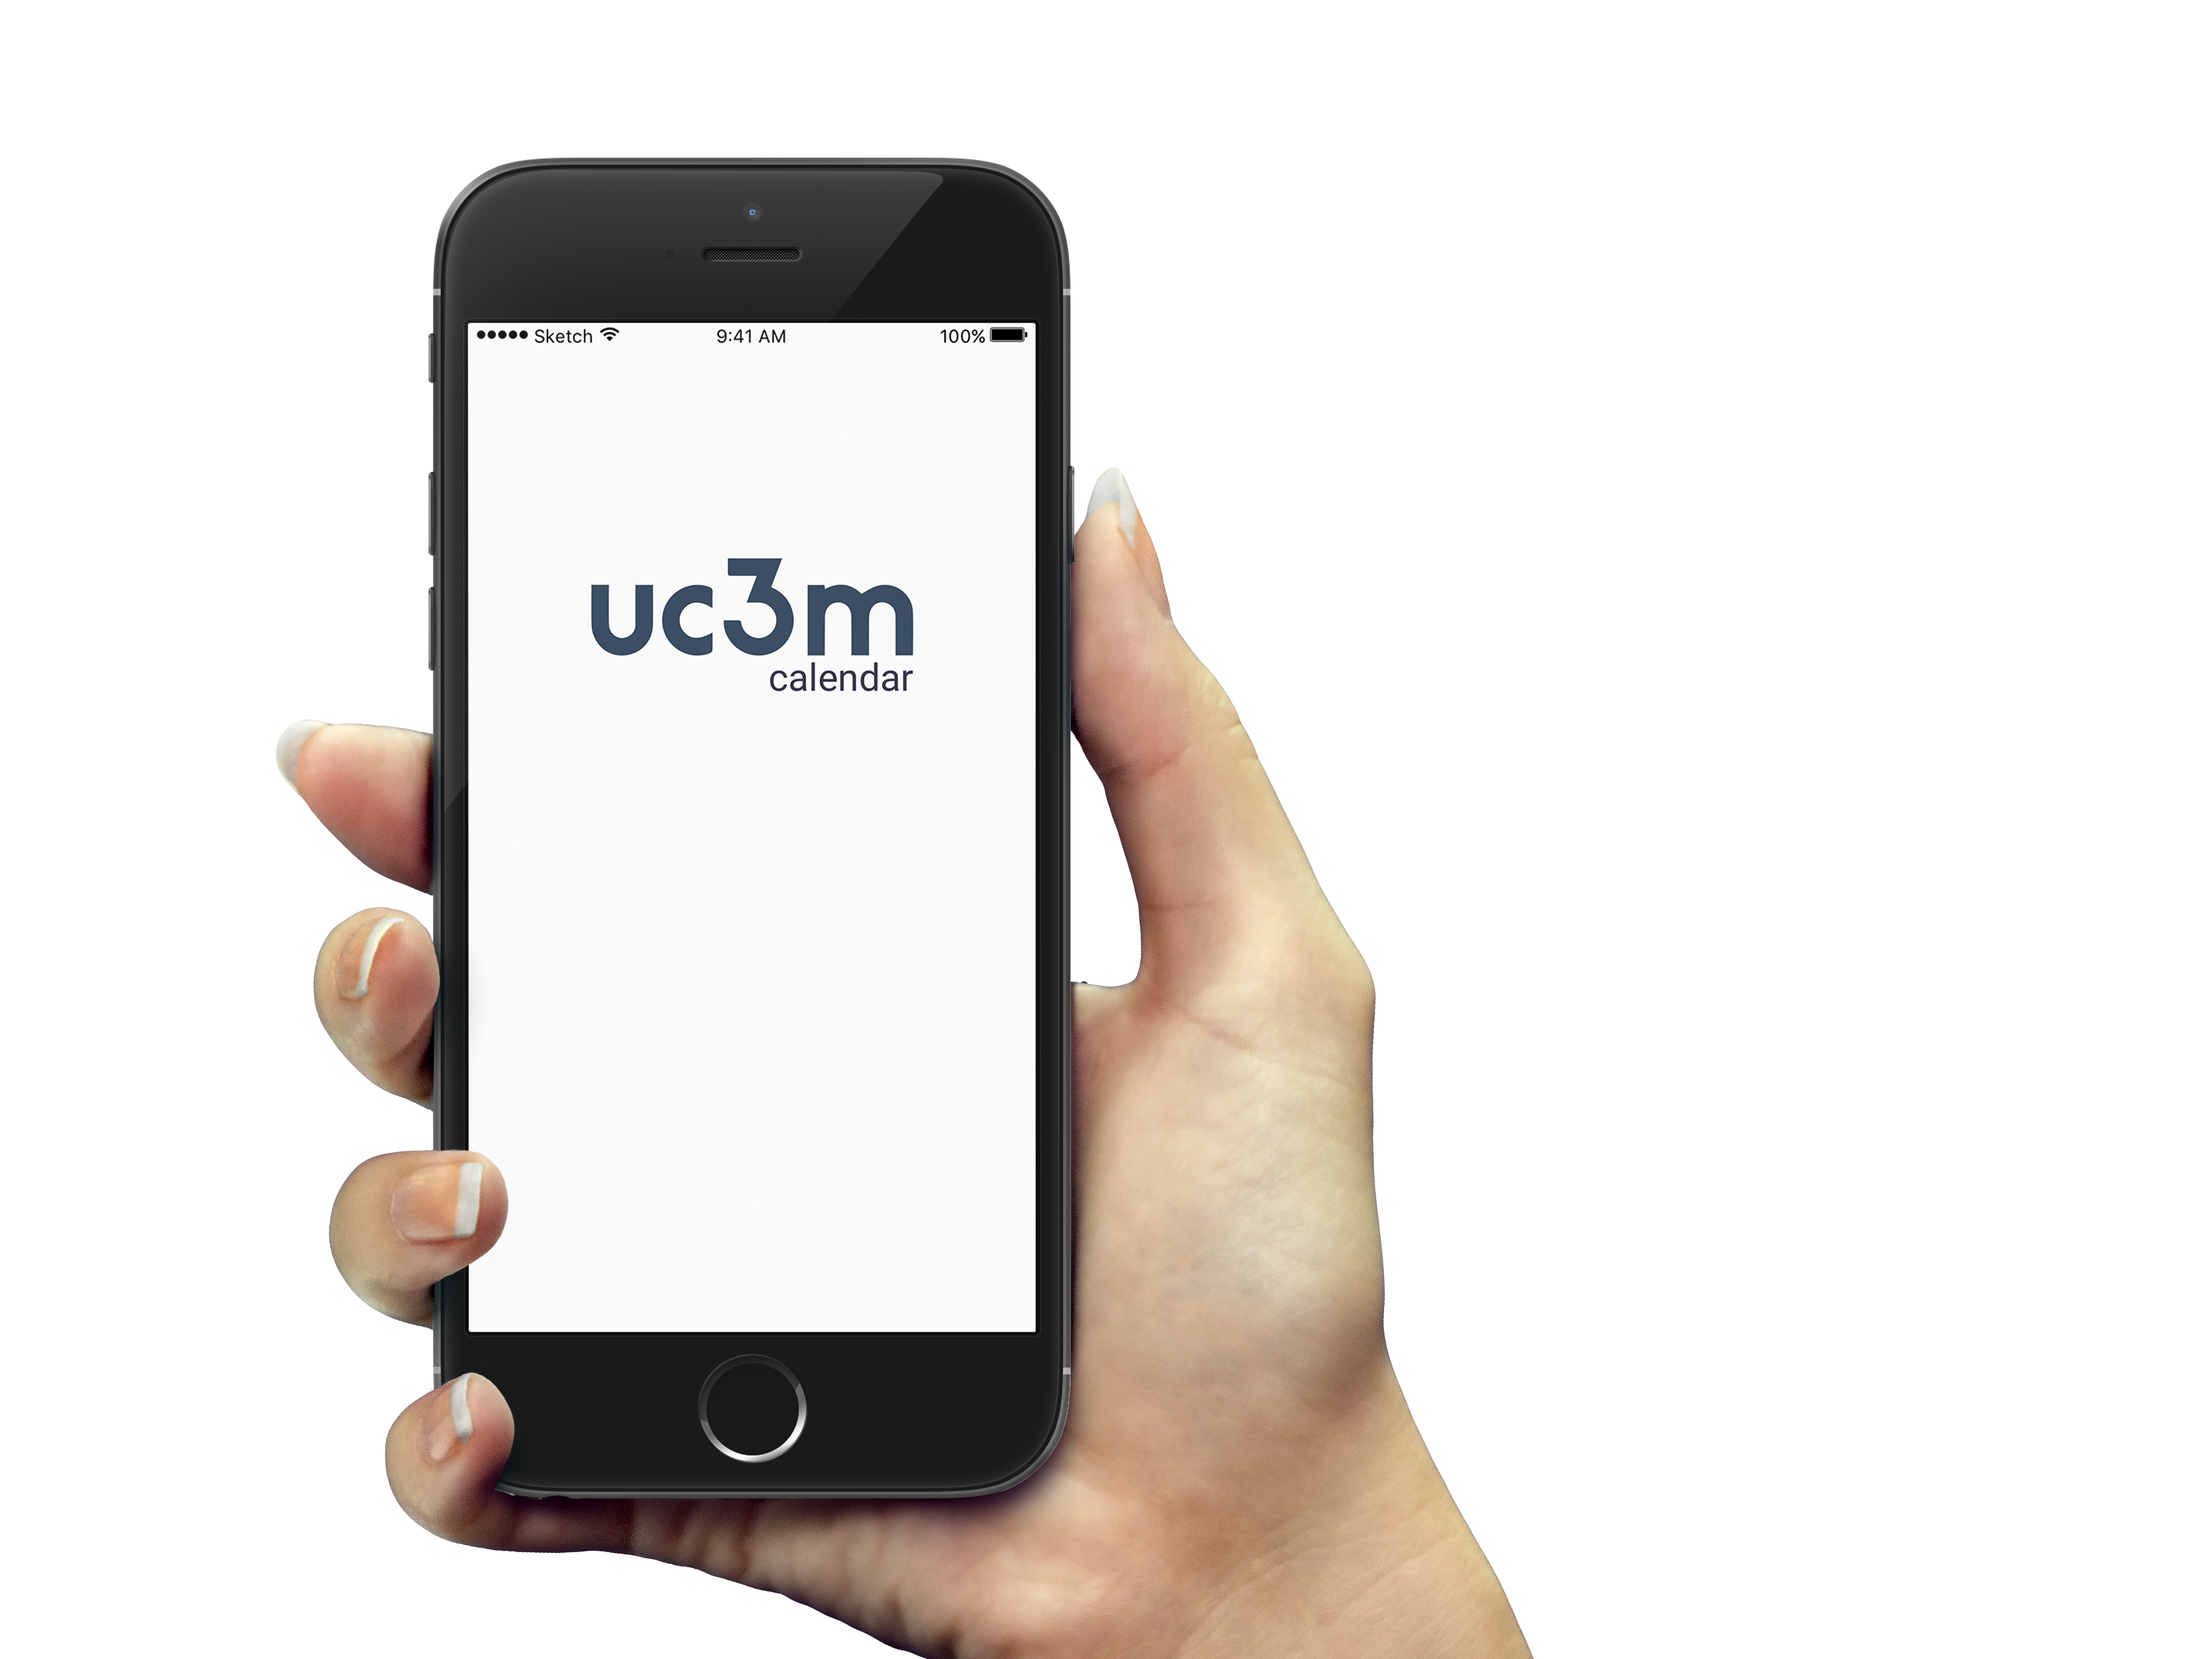

Slide 14
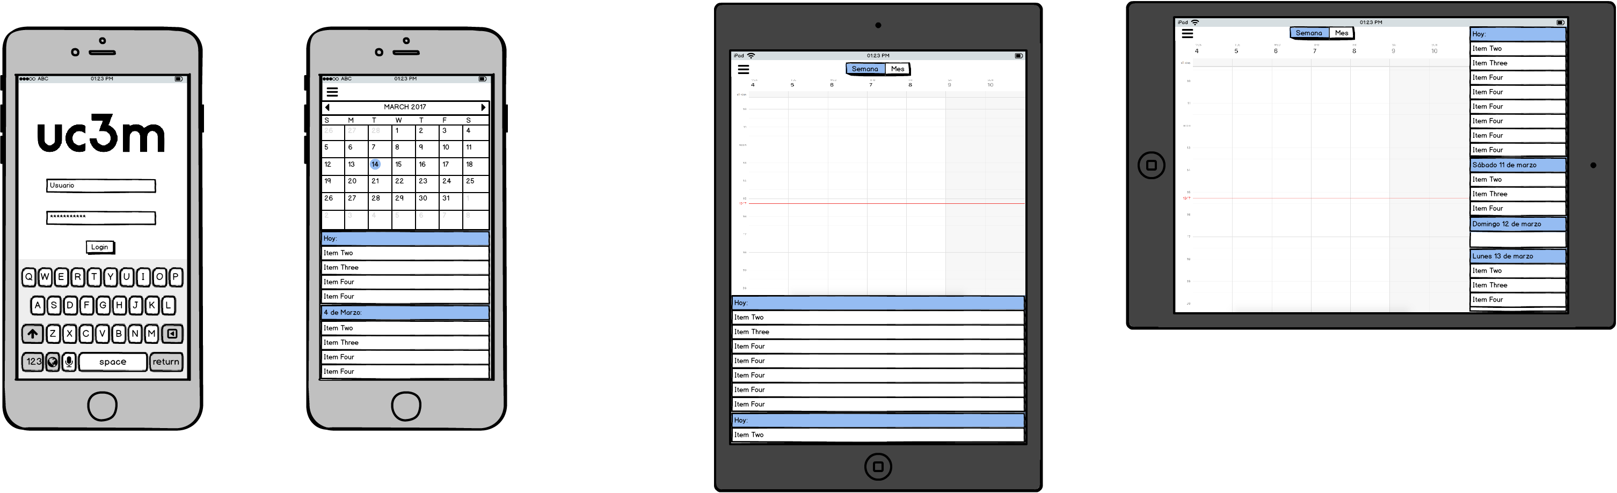
Wireframe de la UI de móvil (alumno)
(Login + vista principal del calendario)
Además del calendario de eventos:
Ver horarios de clase.
Ver fechas de exámenes/prácticas.
Recibir notificaciones con cambios.
Pedir tutorías.

Slide 15
Wireframe de la UI de tablet (profesor)
(Calendario semanal / mensual + lista de eventos)
Además del calendario de eventos:
Crear/editar/cancelar eventos.
Ver horarios en función del grupo.
Aceptar/rechazar tutorías solicitadas.

Slide 16
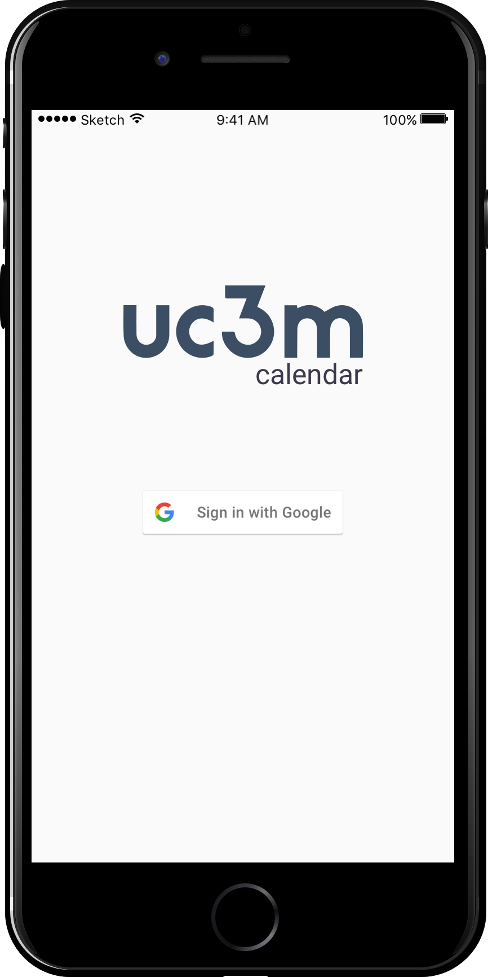
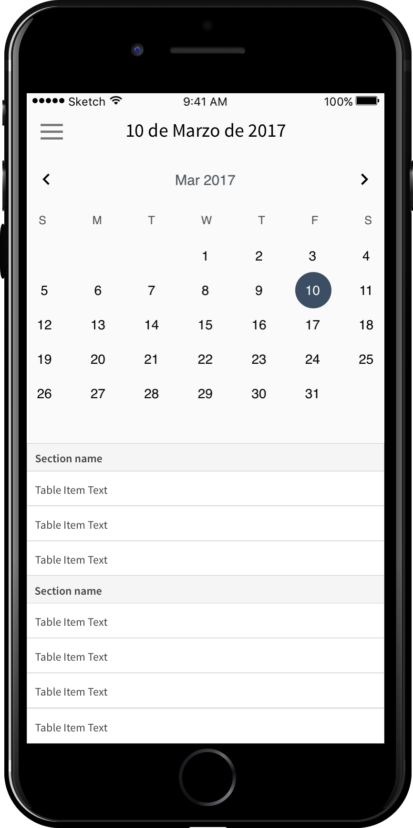
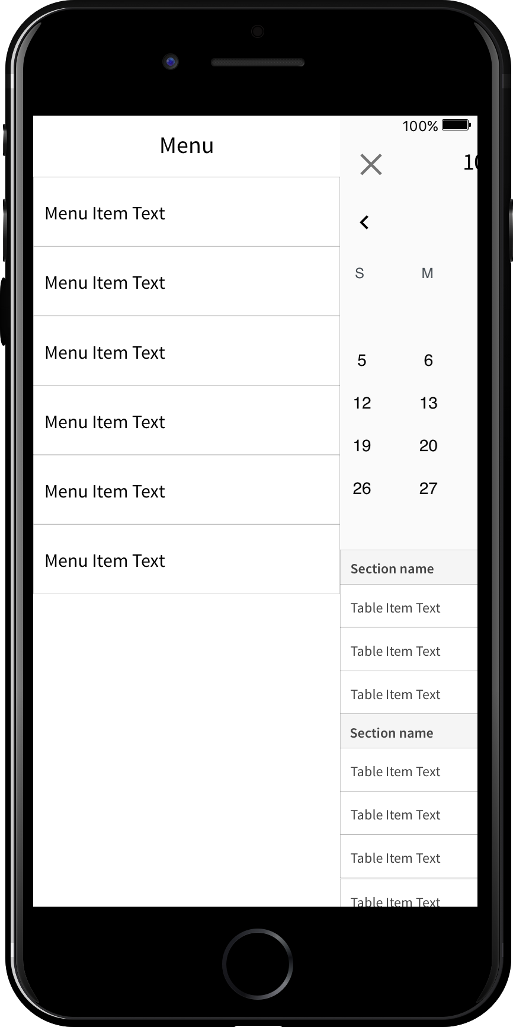
Diseño de la UI de móvil (alumno)

Slide 17
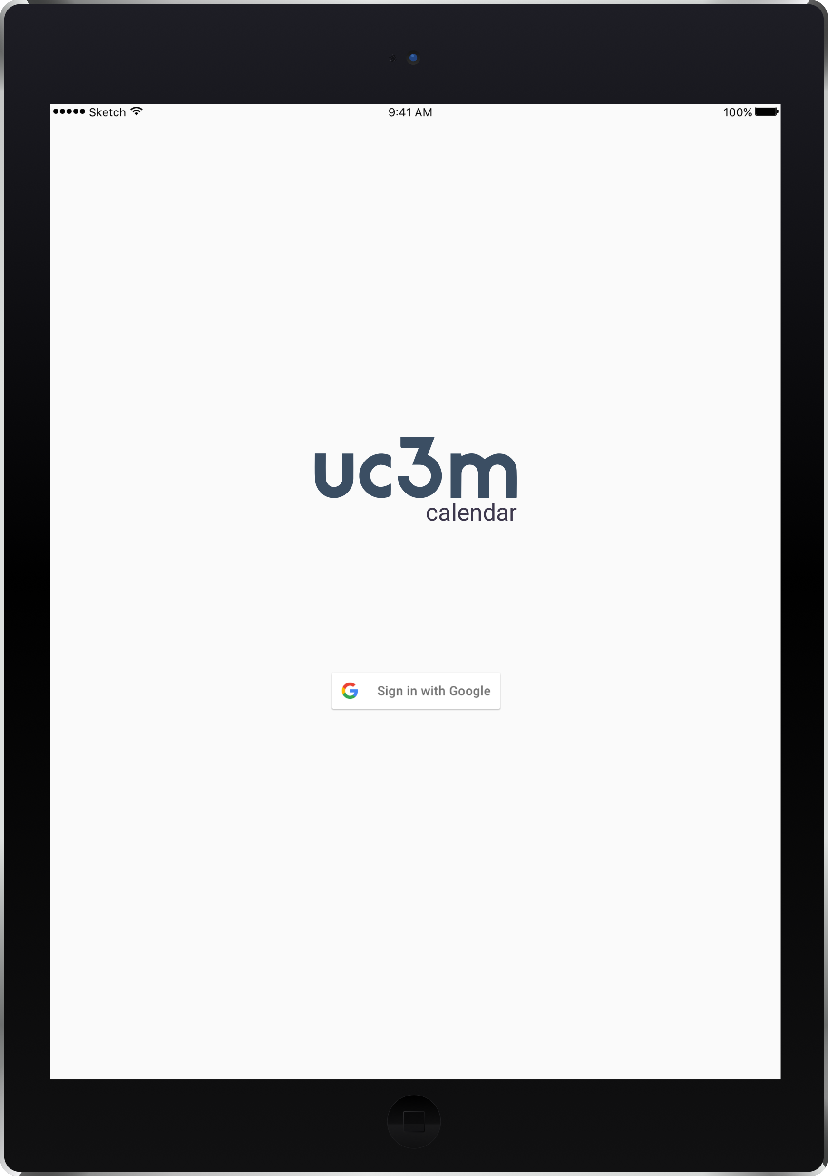
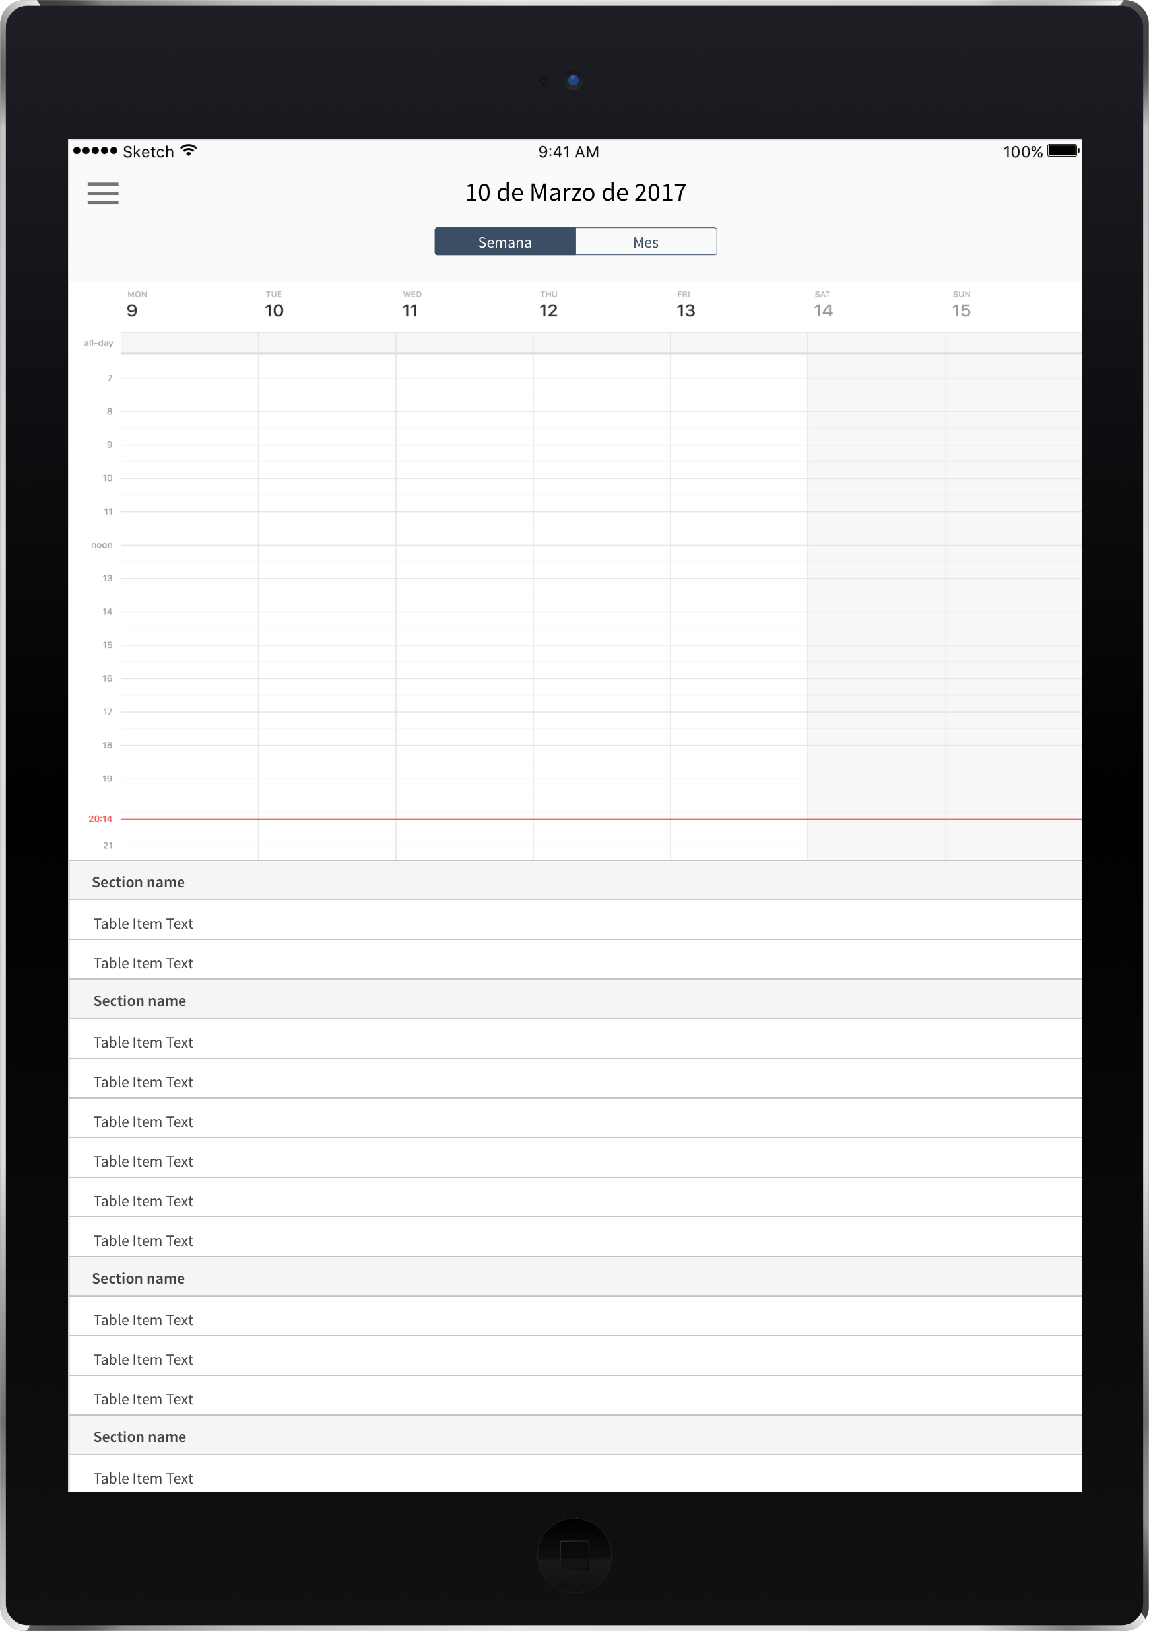
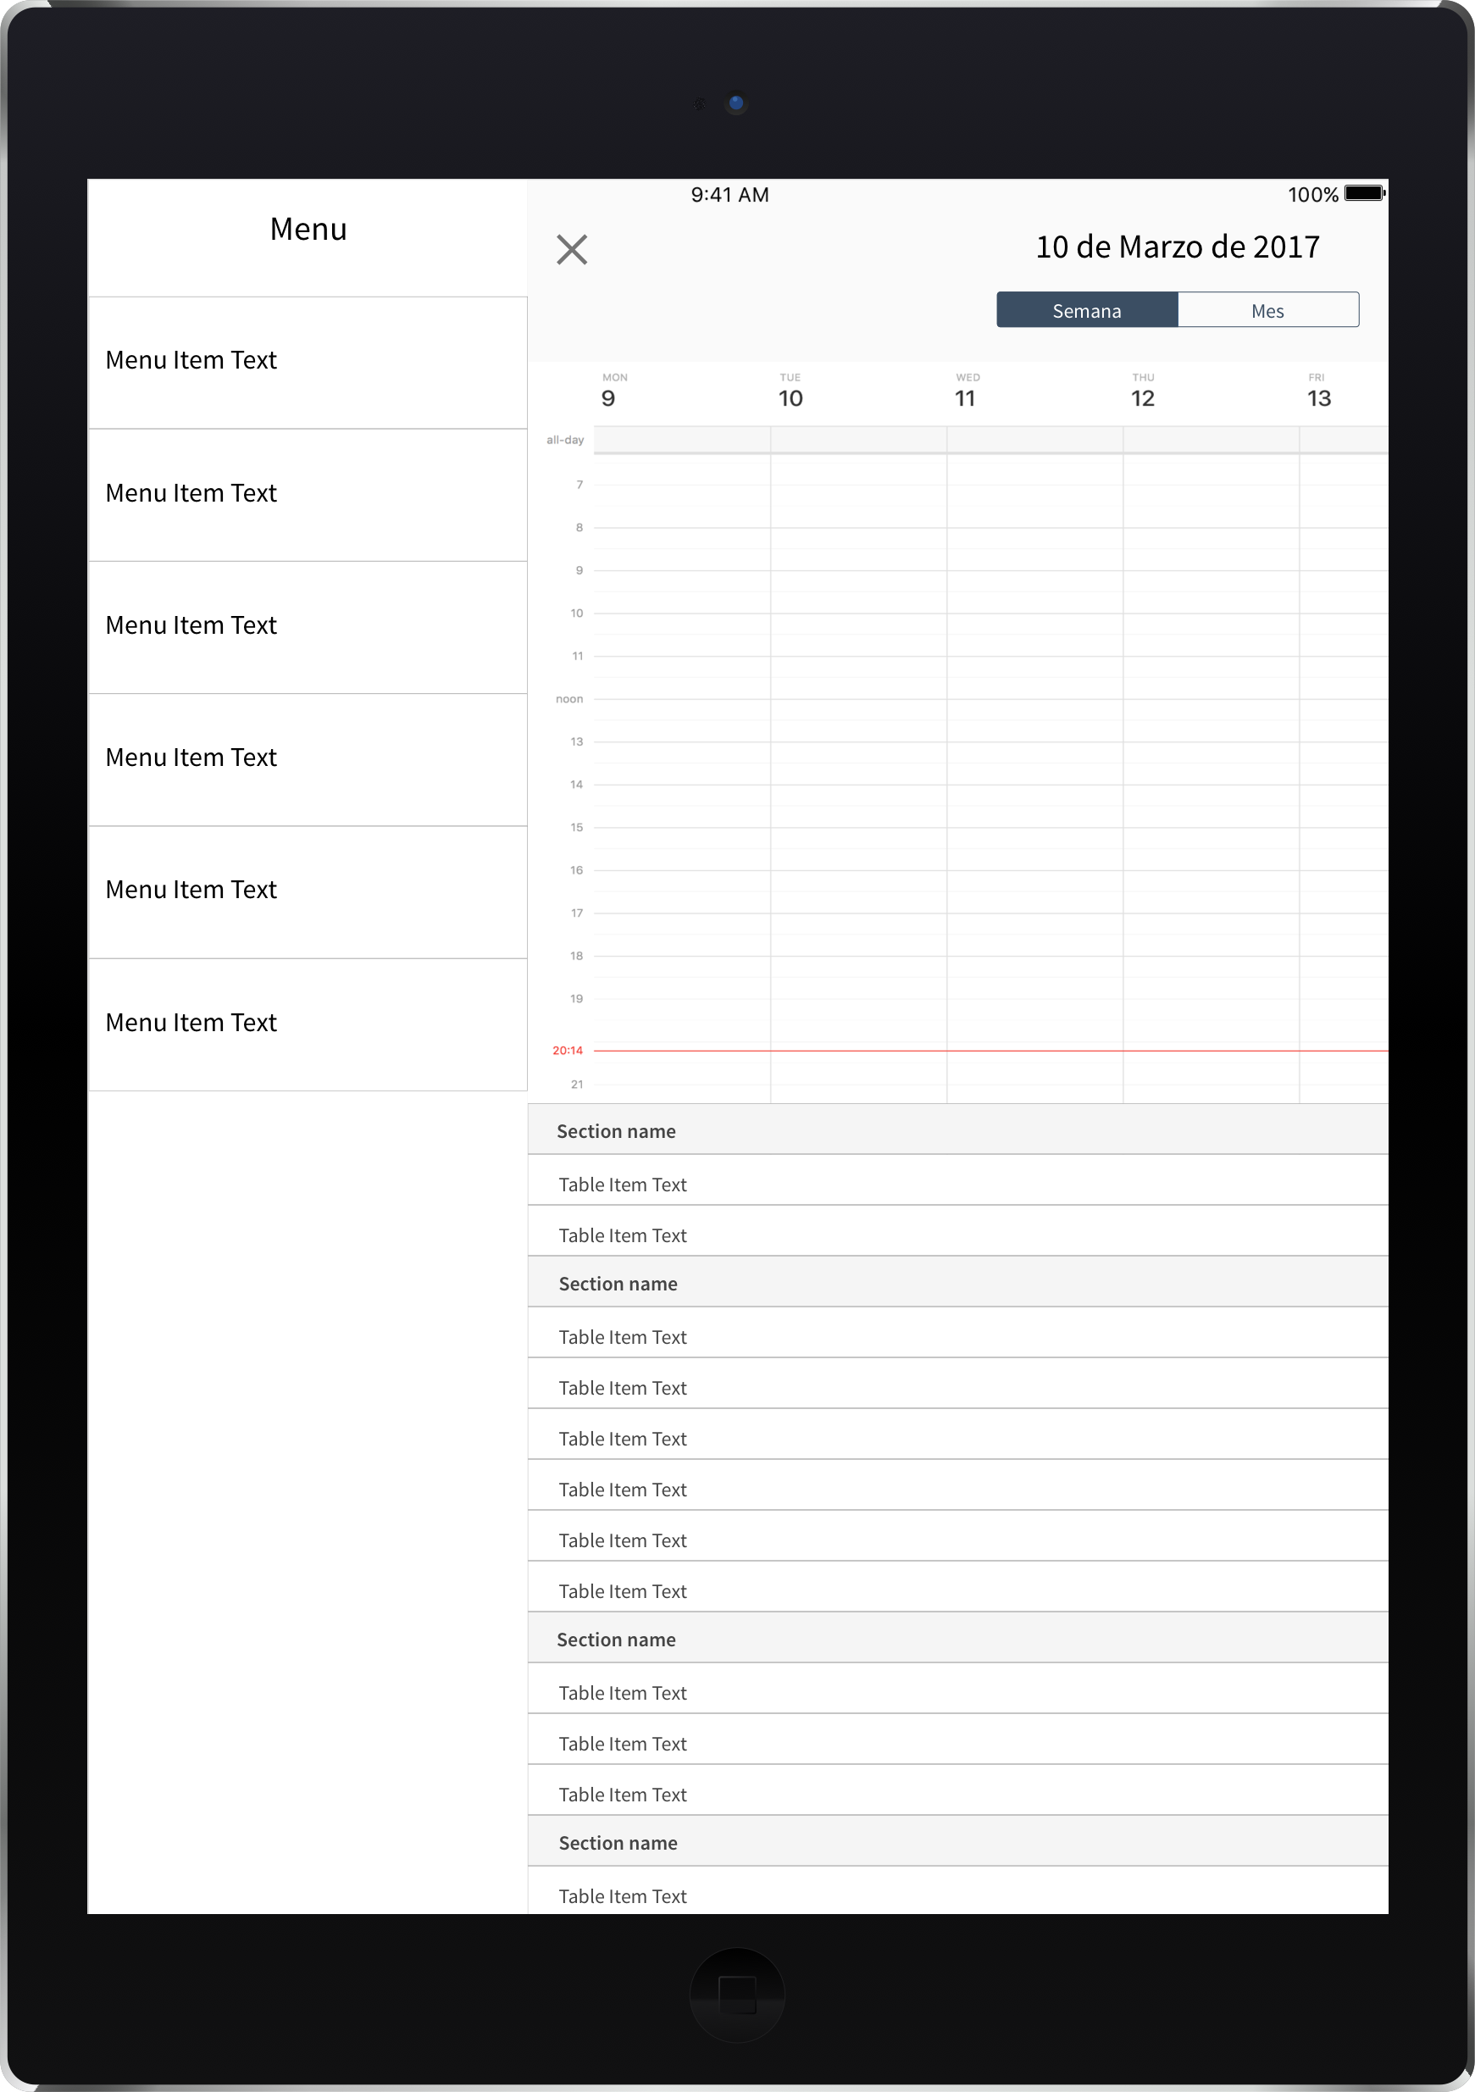
Diseño de la UI de tablet (profesor)

Slide 18
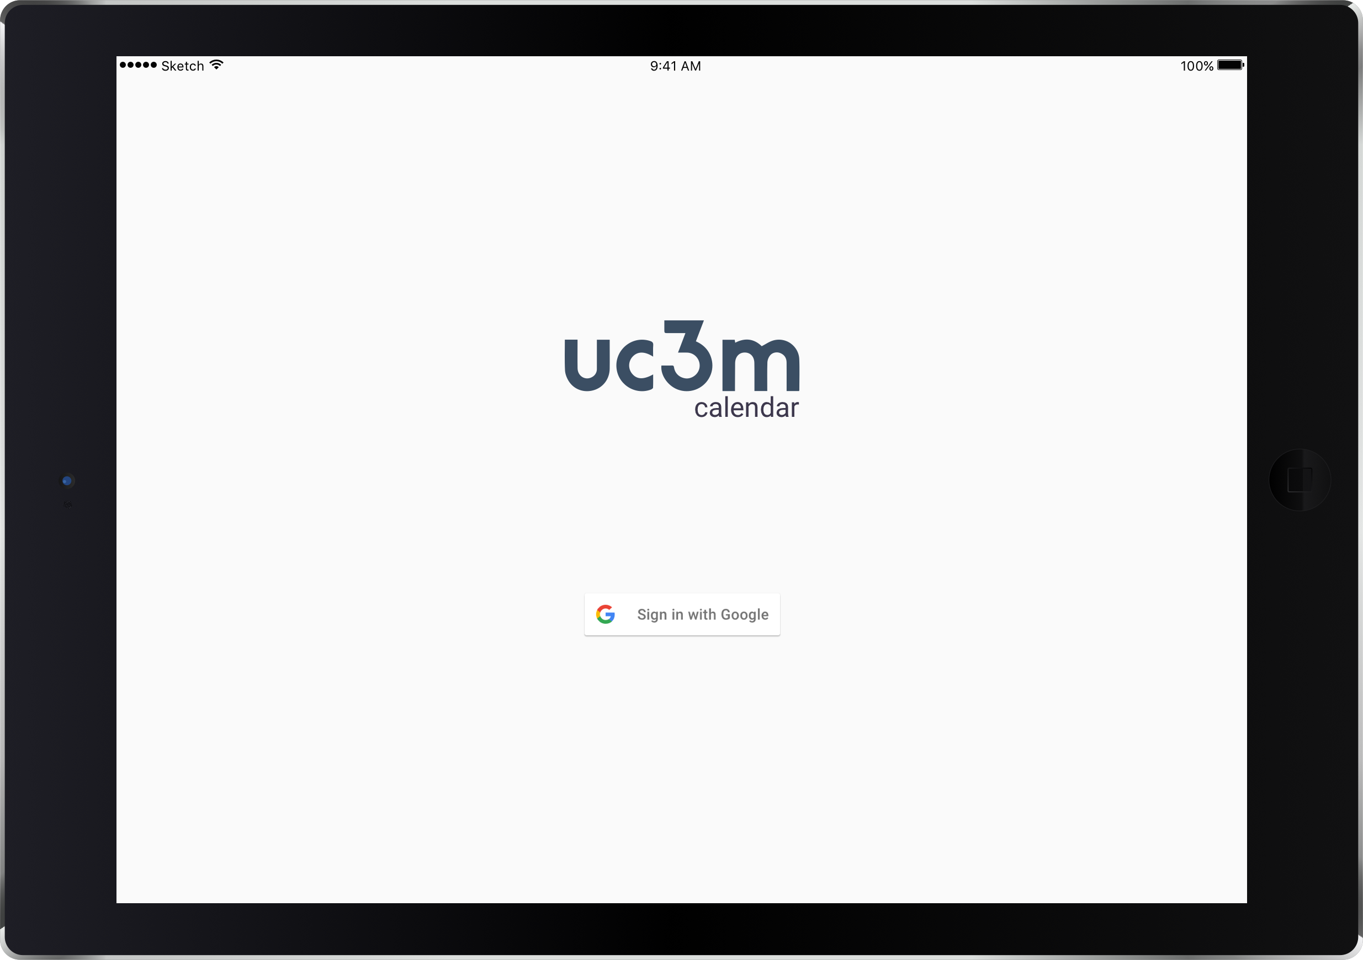
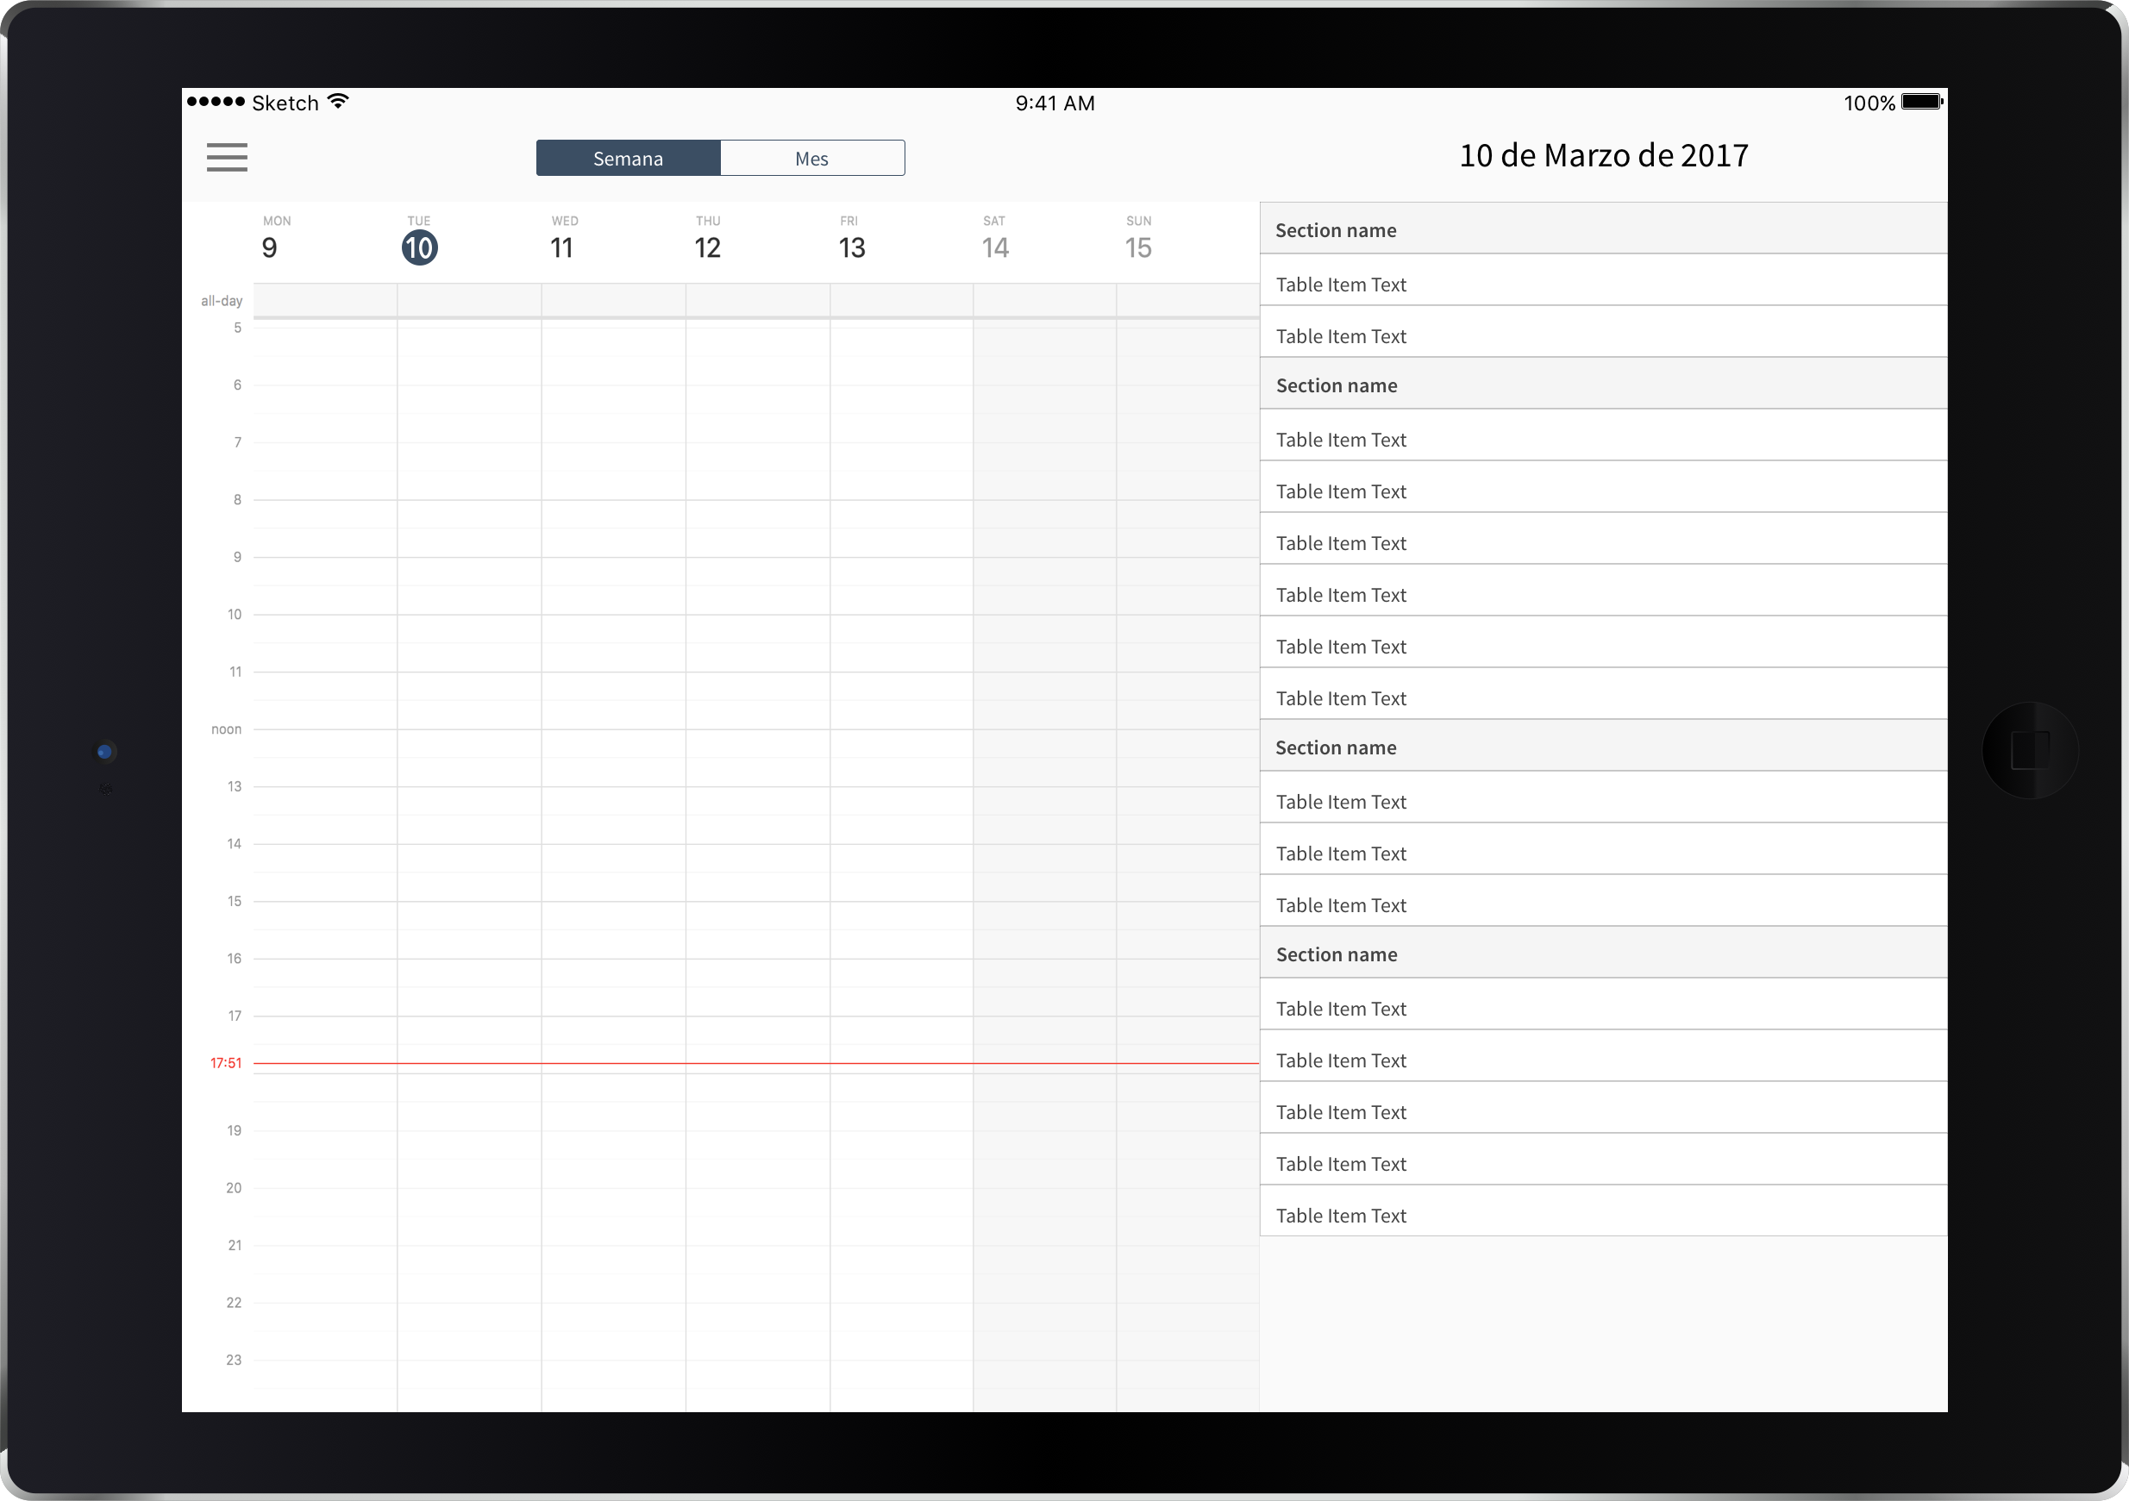
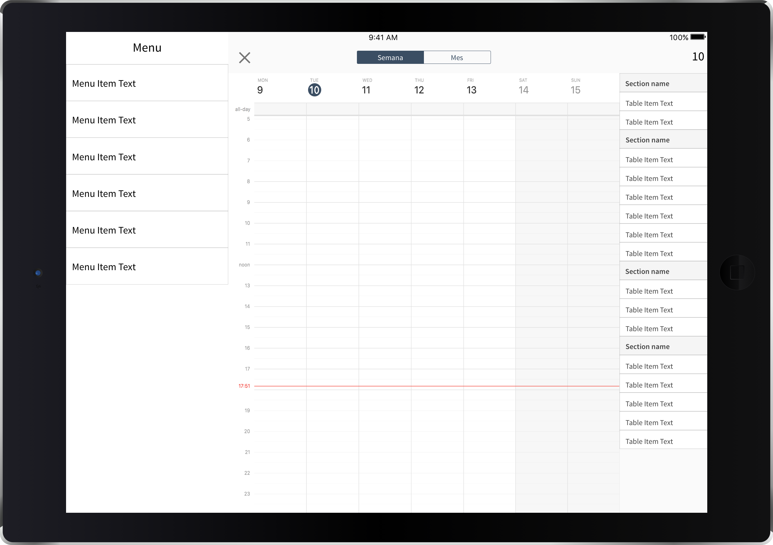
Diseño de la UI de tablet (profesor)

